Slide 1

Zakład Produkcyjno Usługowy
Polskie Rury Preizolowane Sp. z o.o.
Międzyrzecz
ZPUM
Zakaszewskiego 4 Str.
66-300 Międzyrzecz
Poland

Slide 2
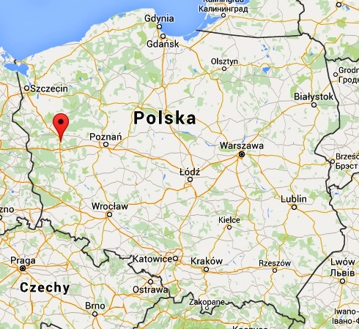
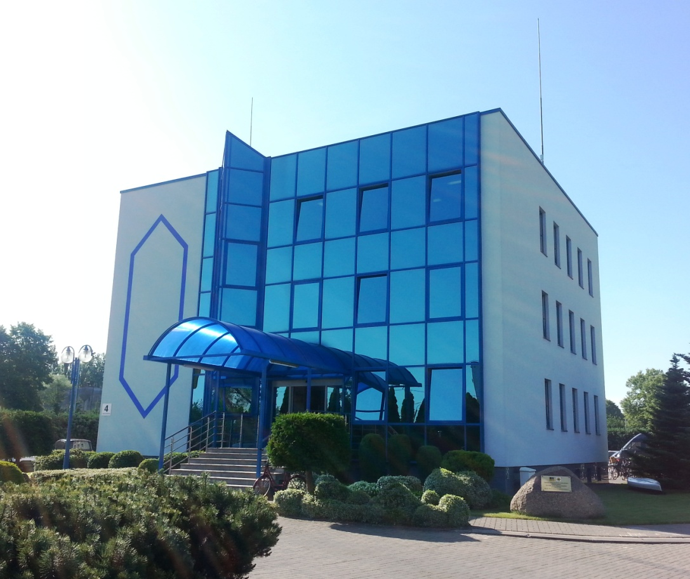
Firma præsentation

Slide 3

Information om ZPUM
Været på det Polske marked i over 30 år.
En af de største producenter af præisolerede fjernvarmerør i Europa.
Eksisteret siden 1990, og fra 2000 under det nuværende navn Polsk Præisolerede Rør ZPUM.
Ingen kapitalbindinger med andre selskaber/ firmaer.
Alle beslutninger afgøres på hovedkontoret i Międzyrzecz.

Slide 4
Ansatte: 240 – 250 personer i produktionen i sæsonen.
100 % Polske aktiver.
Familieejet selskab.
Medlem af bestyrelsen.
Dariusz Górczyński – Formand
Teknisk Direktør
Henryk Górczyński – Næst formand

Slide 5
Salg:
Polen 50 – 60 %
Export 40 – 50 %

Slide 6
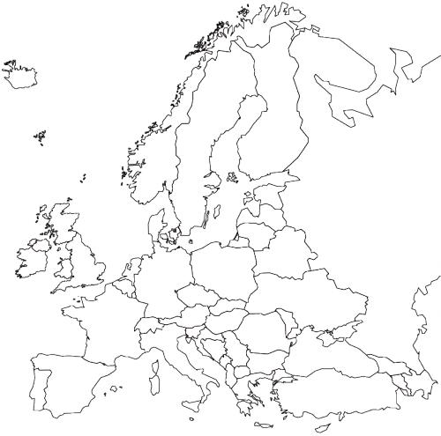
Tyskland, England, Frankrig, Danmark, Italien, Ungarn, Bulgarien, Tjekkiet, Slovakiet Rep., Skandinavien, Holland, Rusland, USA, Australien, Kina etc.

Slide 7
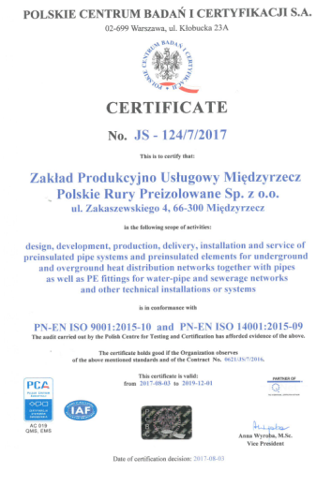
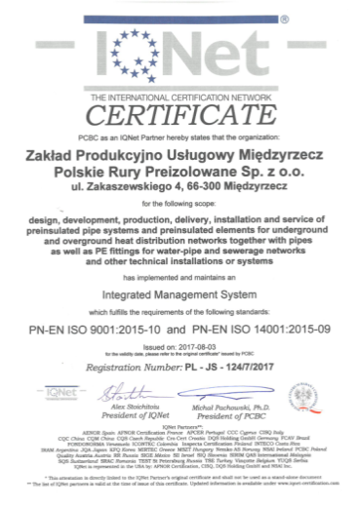
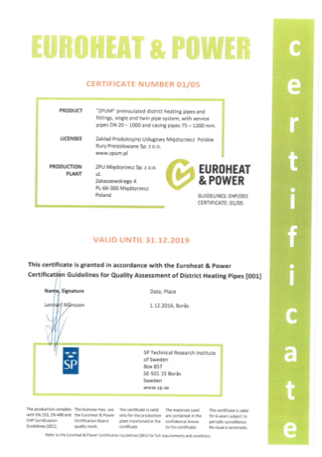
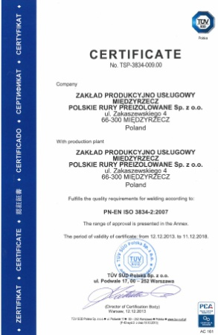
Certifikater og normer:
Integreret ISO 9001 og 14001 (PCBC)
EUROHEAT & POWER
CSTB – France
ISO 3834 (vedrørende svejse proces)
EN253, EN448, EN488, EN489, EN13941, EN14419
EN 15698-1

Slide 8
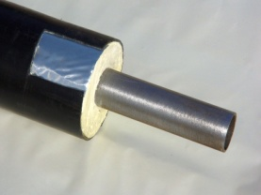
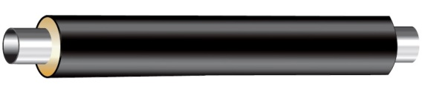
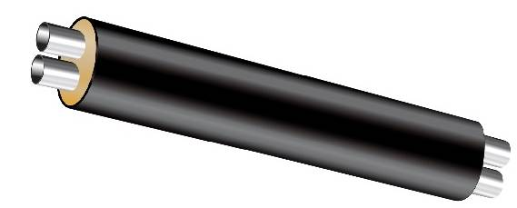
ZPUM produkter:
Lige præisolerede rør: 6m, 12m, 16m
-16m: stålrør fra DN 125
Med Alu diffusion barriere op til casing DN400 -RBAL
Producerer med conti og disconti metode
Conti metoden op til kappe DN200/355
Enkelt rør DN20 – DN1200
Dobbelt rør DN20 – DN250

Slide 9
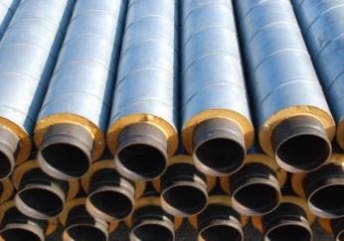
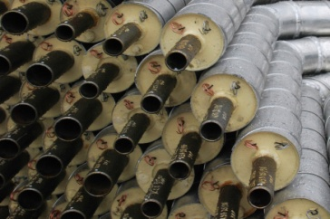
Præisolerede materialer i SPIRO og SPIRO Alu kapper.
Kapperør i HDPE med UV beskyttelse.
Præisolerede materialer med mineraluld for damp op til (190ºC).

Slide 10
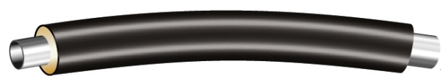
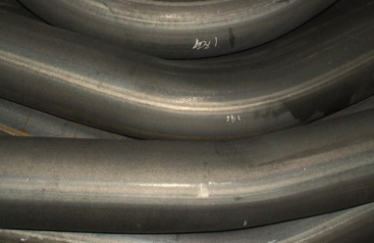
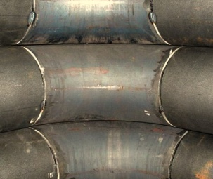
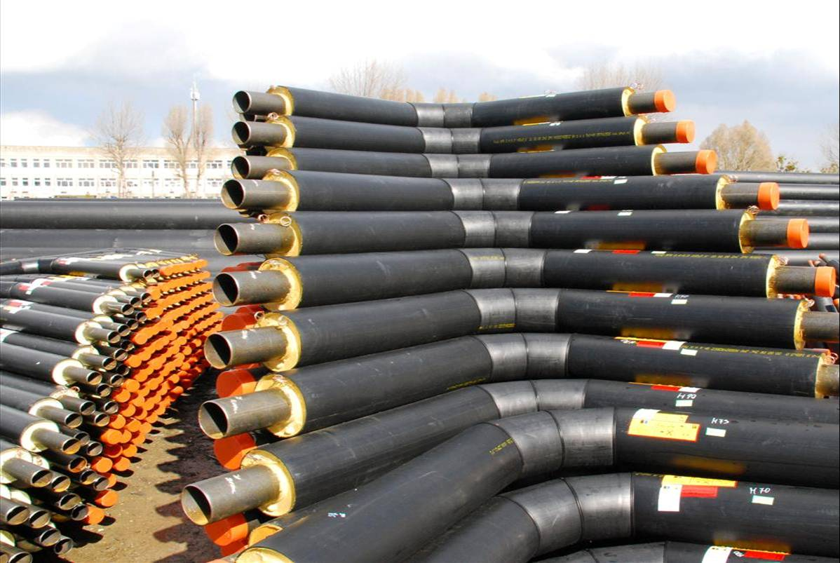
      Kold bukkede bøjninger i stål op til DN500
Kold bukkede bøjninger op til DN300 (svejste stålrør).
Kold bukkede bøjninger op til DN150 (sømløse stålrør).
Større diameter–svejste bøjninger
(with „ hamburg” forged fitting 0 – 90º

Slide 11
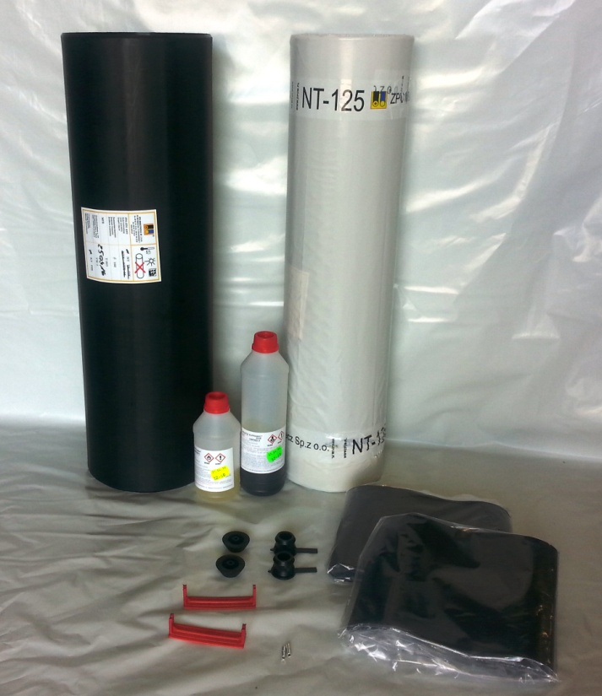
Komplet program i muffer:
    NT – som krympbare muffer.
Dobbelt tætnet – lim + bånd.
Op til kappe DN1000.

Slide 12
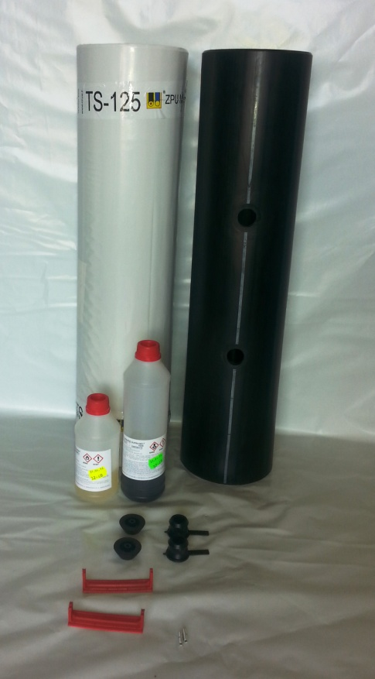
Krydsbundet muffe program i PEX muffer
TS – chemically crosslinked.
Op til DN450 kapper.
(Uden manchetter).

Slide 13
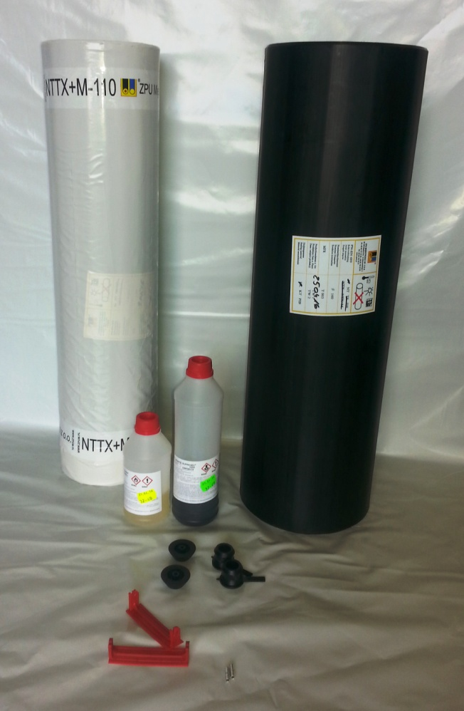
Komplet program af muffer:
Krydsbundet:
NTX –Elektronisk bestråling.
Op til kappe DN560.
(Uden manchetter).

Slide 14
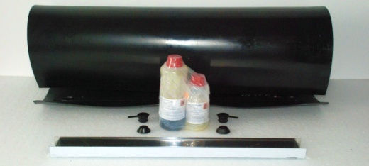
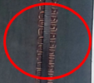
Svejsemuffe
DX II – „Åben” type som plademuffe
med indstøbt varme tråde
op til kappe DN1400.
* Monteres efter svejsning af stålrørene.
.

Slide 15
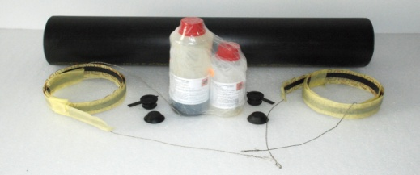
Elektrisk svejsemuffe
DT – Som krympemuffe
med separate varmetråde
op til kappe DN1000.
** ZPUM har udviklet en special svejsemaskine HG-2.
*** ZPUM tilbyder montagekursus for alle typer muffer.
.

Slide 16
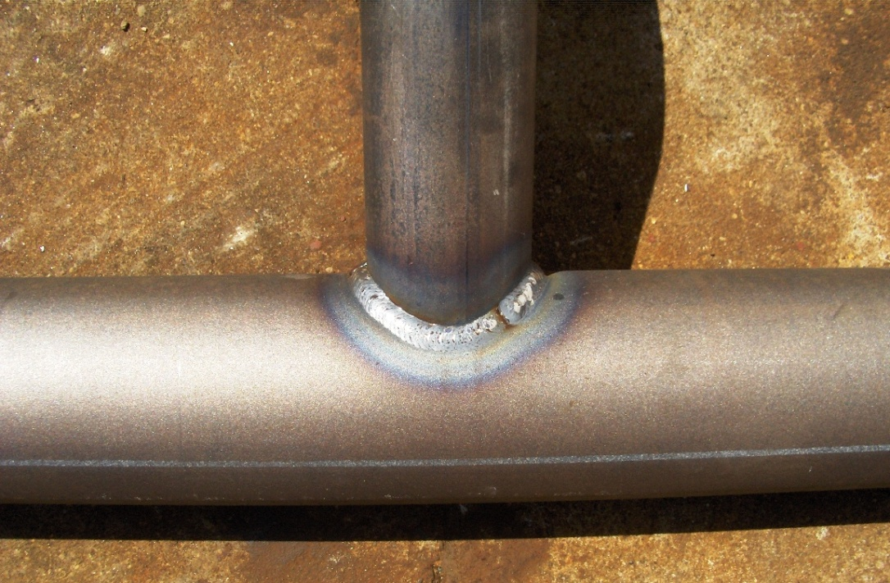
Fittings:
Bøjninger
Teer: Lige, m/spring, parallel
- Standard ?

Slide 17
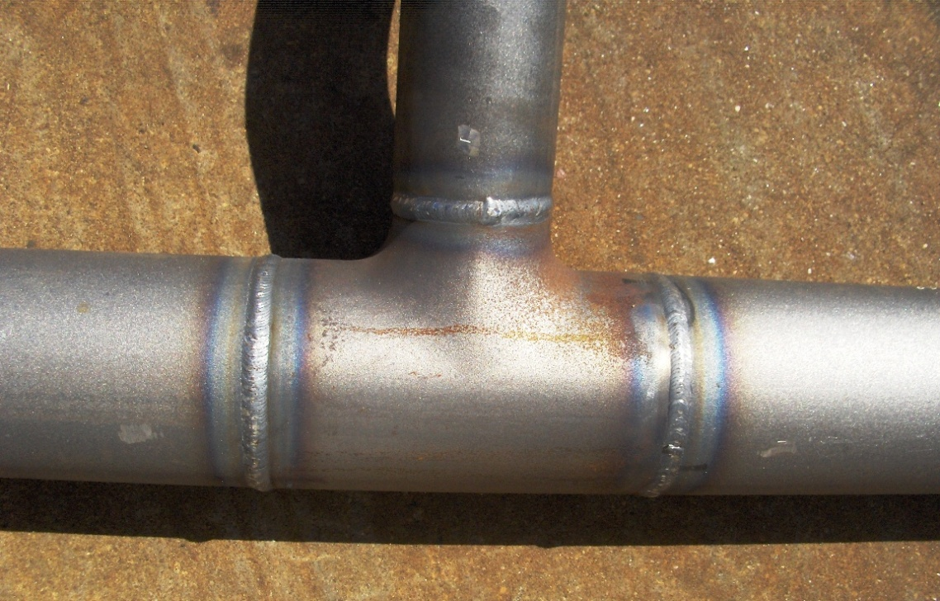
Teer: Lige, med spring, parallel
- Smedejern

Slide 18
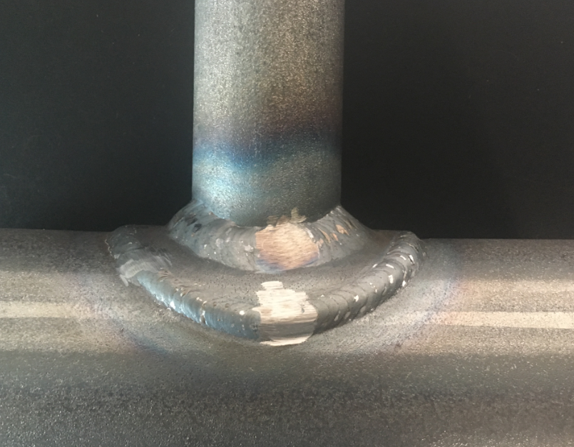
Teer: Lige, m/spring, parallel
- Forstærket

Slide 19
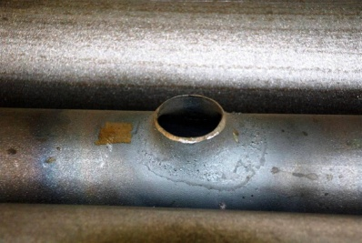
Teer: Lige, m/spring, parallel
- pull-on neck

Slide 20

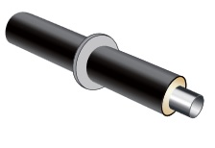
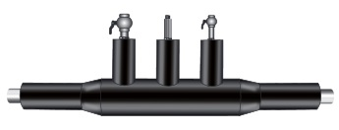
Reduktioner
Fastspændinger
Ventiler med aftap og udluft

Slide 21
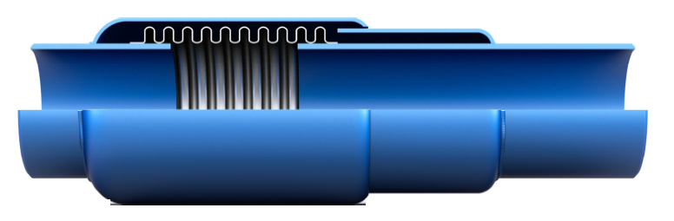
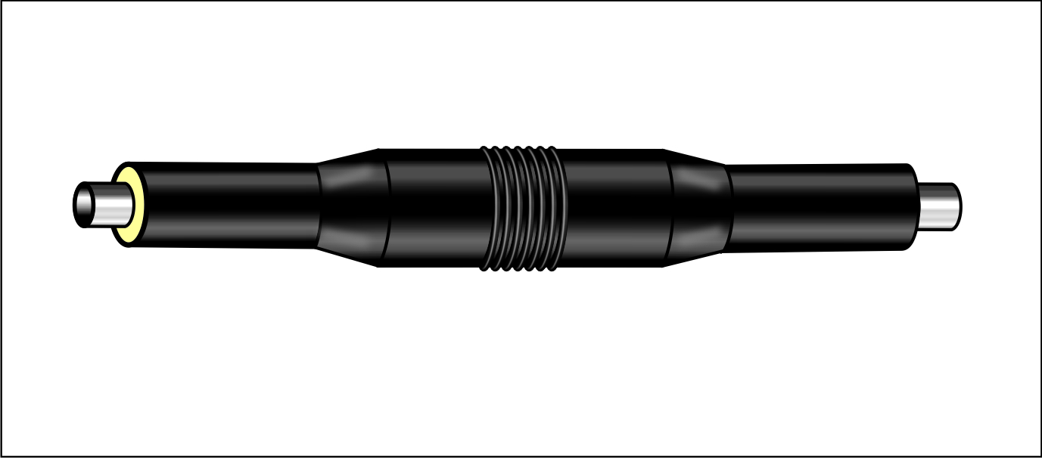
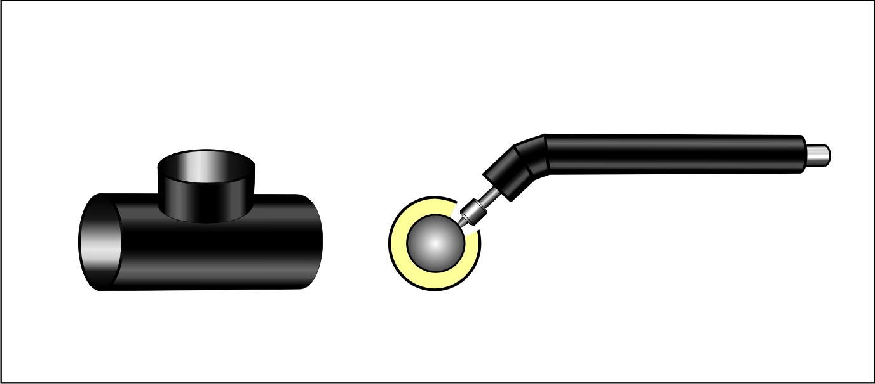
Start kompensator
Aksial kompensator
Varm og kold aftapning
* Special fittings i henhold til kundernes tegninger.

Slide 22
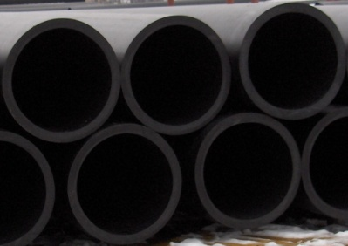
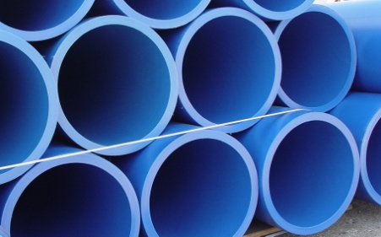
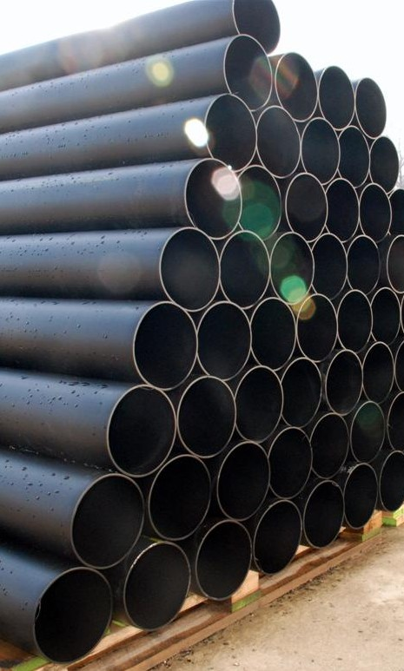
PE pressure pipes:
PN 4 – 25
SDR 41 – 7,4
DN20 – DN1200
- potable water (blue)
- sewer (black)
ZPUM has extrusion lines
for HDPE polyethylene pipes
DN 75 – 1200
* inner surface is improved by corona treatment

Slide 23
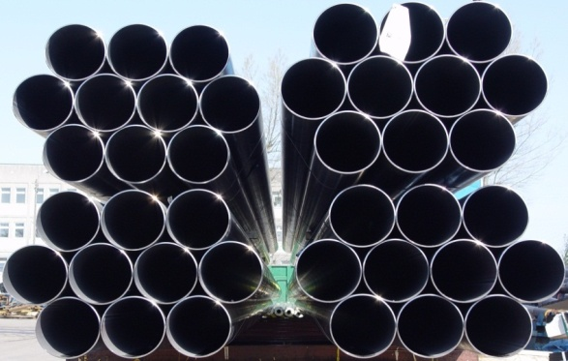
Råvarematerialer:
Medie rør:
- P235GH (svejsesøm, sømløs)
* stålrør er renset før opskumning
** stålrørs enderne er rejfet
- galvaniserede
- rustfrit stål
- polyethylene
- kobber
- ikke standard materialer efter forespørgsel

Slide 24
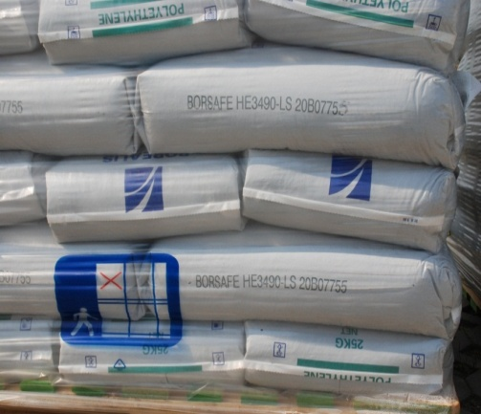
Stålrør
Salzgitter Mannesmann Line Pipe, ArcelorMittal Poland S.A,"FERRUM" S.A., Rudolf Flender GmbH u. Co.KG, Zeleziarne Podberezova a.s., ArcelorMittal Ostrava a.s.
PUR skum
Fri af CFC (chlorofluorocarbon)
Opskummet med cyclopentane
Huntsman Polyurethanes , BASF
PEH kapperør
Høj densitet polyethylene
PE100
100 % ren materiale
Borealis Polyolefine GmbH, Basell Orlen Polyolefins, SABIC Poland Sp. z o.o.

Slide 25
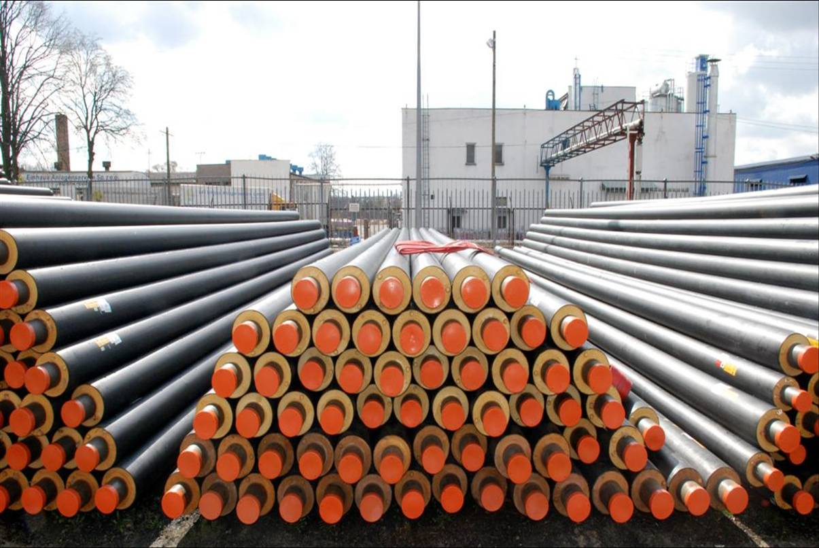
Vi tilbyder følgende:
Produktion af præisolerede rør og fittings for jordforlagte og overjordiske fjernvarmenet.
Polyethylene rør for vand og afløbsrør, samt rør for damp transmission systemer.
Projektering
Uddannelse/træning
Montage
Service

Slide 26
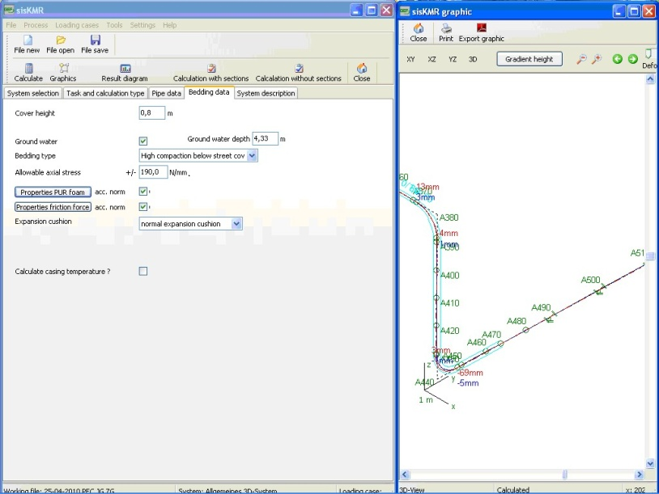
ZPUM tilbyder:
Bearbejdelse af teknisk dokumentation
Statisk dokumentation og kalkulation i sisKMR
Uddannelse i design, udførelse og teknisk tilsyn på rørledninger og muffemontage

Slide 27
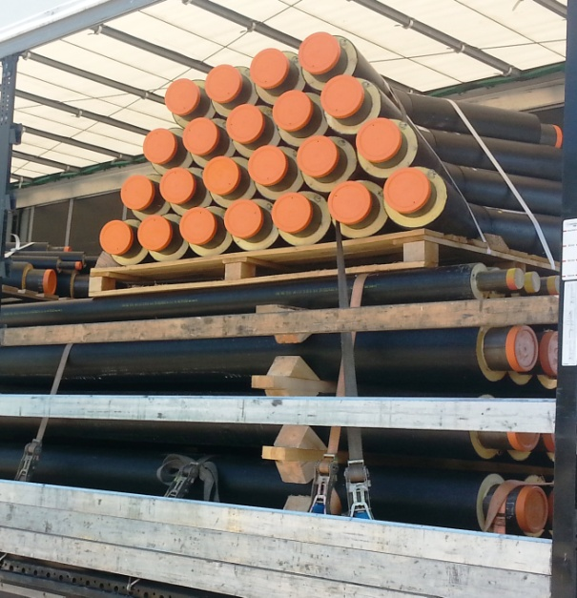
ZPUM`s Produktionskapacitet
Ugentlig produktionskapacitet:
DN20 – DN100: 15 km
DN125 – DN250: 10 km
DN300 og større: 6 km
1500 stykker fittings
4500 stykker muffer

Slide 28
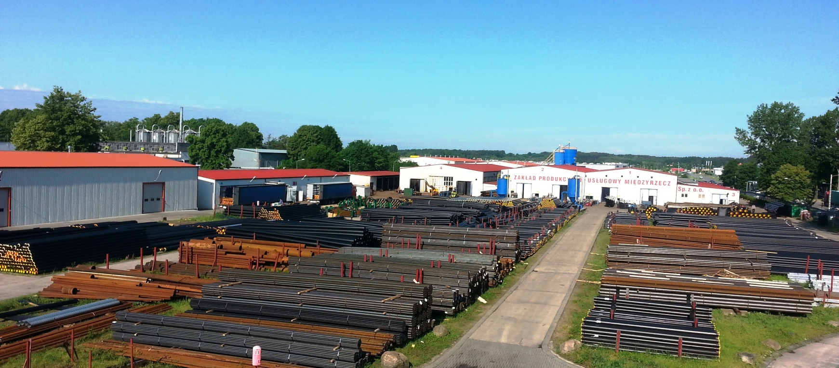
Produktions areal: 10 198 m²
Lagerhal: 2 597 m²
Lagerplads: 76 893 m²

Slide 29
Konkurrence fordele:
ZPUM producerer HDPE kapper, muffer, præfabrikeret rør og fittings, med kort leveringstid i højsæsonen.
ZPUM har et stort lager af standard materialer: rør, bøjninger, muffer – hurtige leveringer er muligt indenfor 1-2 dage.
ZPUM forbedrer fabrikations processen hvert år, polyurethane system, introducerer nye produkter.
ZPUM afprøver komponenter i externe laboratorier (IMA Dresden, FFI Hanover) til at bekræfte kvaliteten af produkterne.
ZPUM’s stiller høje kvalitetskrav til sine leverandører i form af dokumentation af certifikater der er i overensstemmelse med leverancerne, samt 3.1. certifikater for stålrør.

Slide 30
Eksempler af vores projekter.

Slide 31
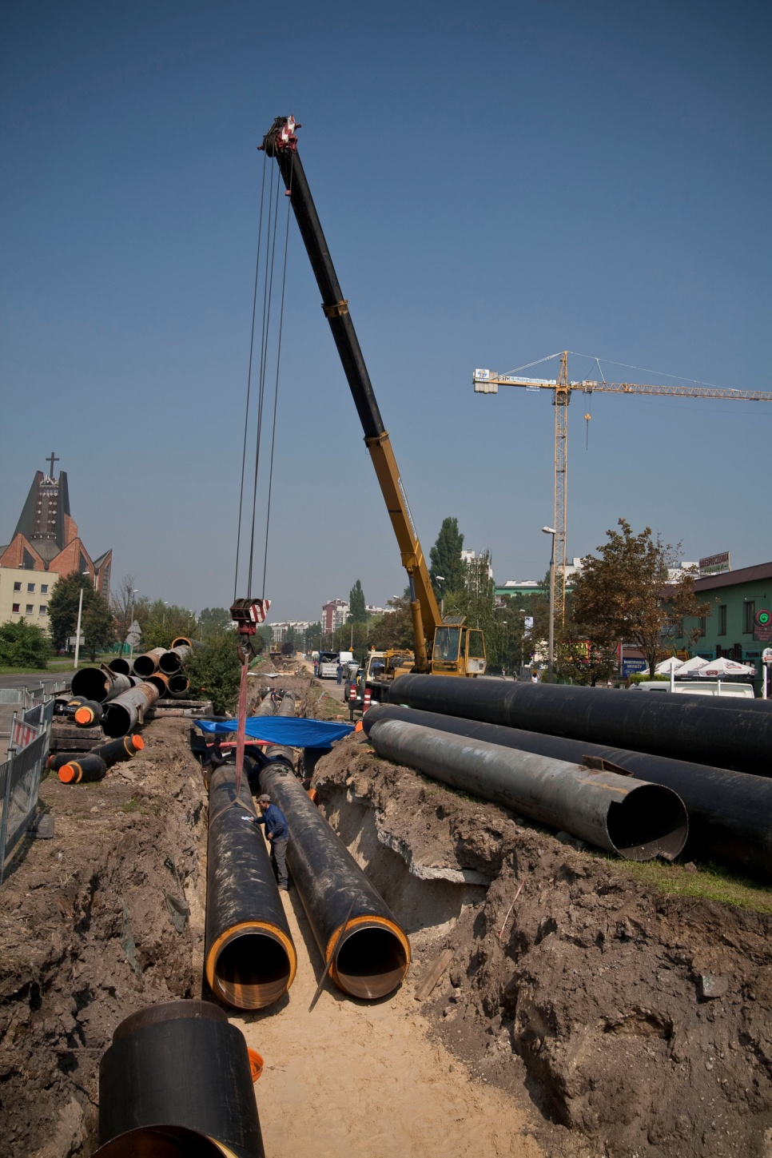

Slide 32
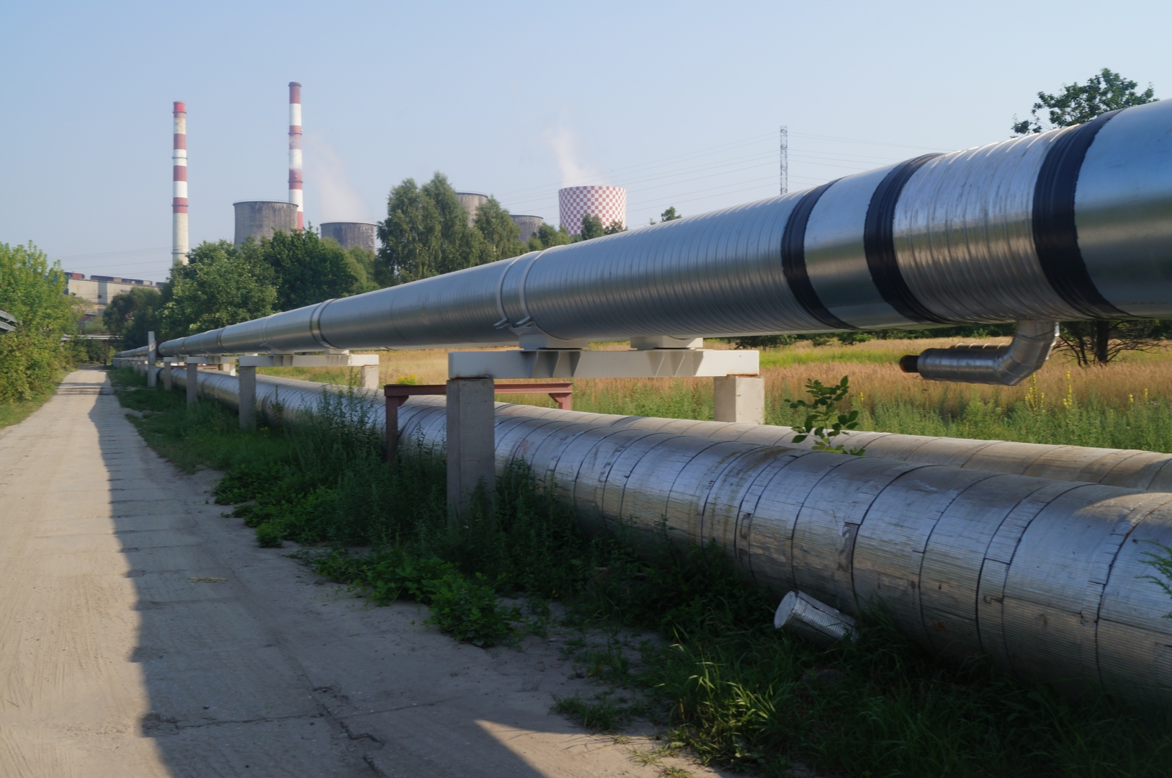

Slide 33
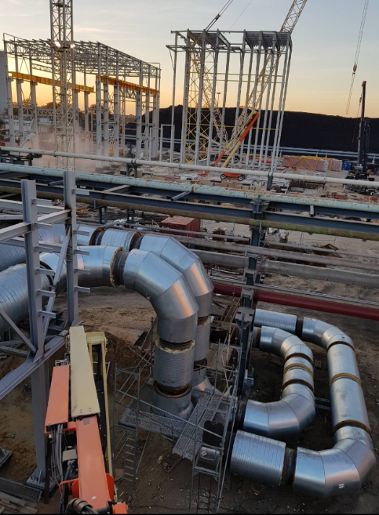

Slide 34
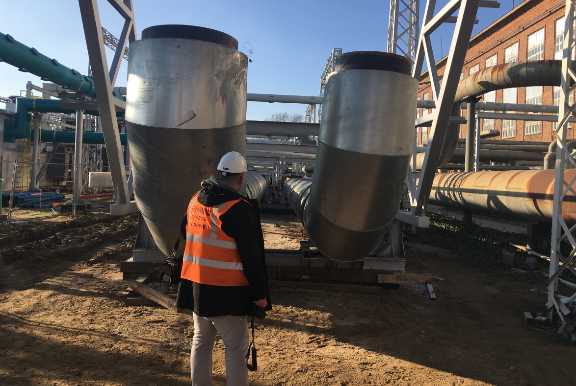

Slide 35
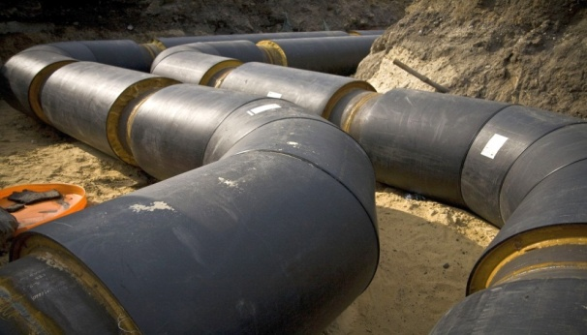
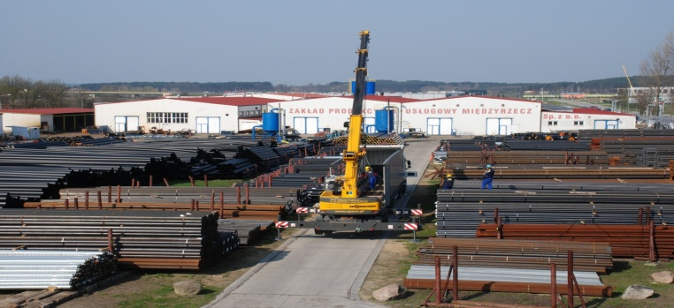
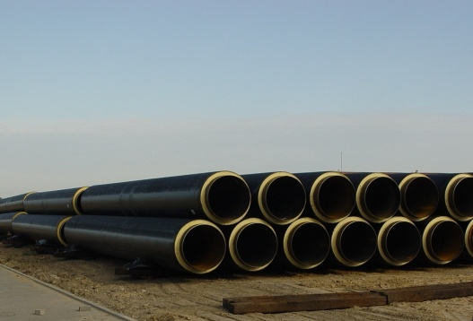
Tak for opmærksomhed!!!
Vi ser frem til at samarbejde
med dig/jer!
For yderligere informationer
henviser vi til vores hjemmeside.
www.zpum.pl
WWW. starpipenordic.dk

